Slide 1
教育部鼓勵國內大專校院選送學生
出國研修或國外專業實習
107年度「學海築夢及新南向學海築夢」
補助要點說明會
主持人：研發長江昭龍
中華民國106年12月28日

Slide 2


Slide 3
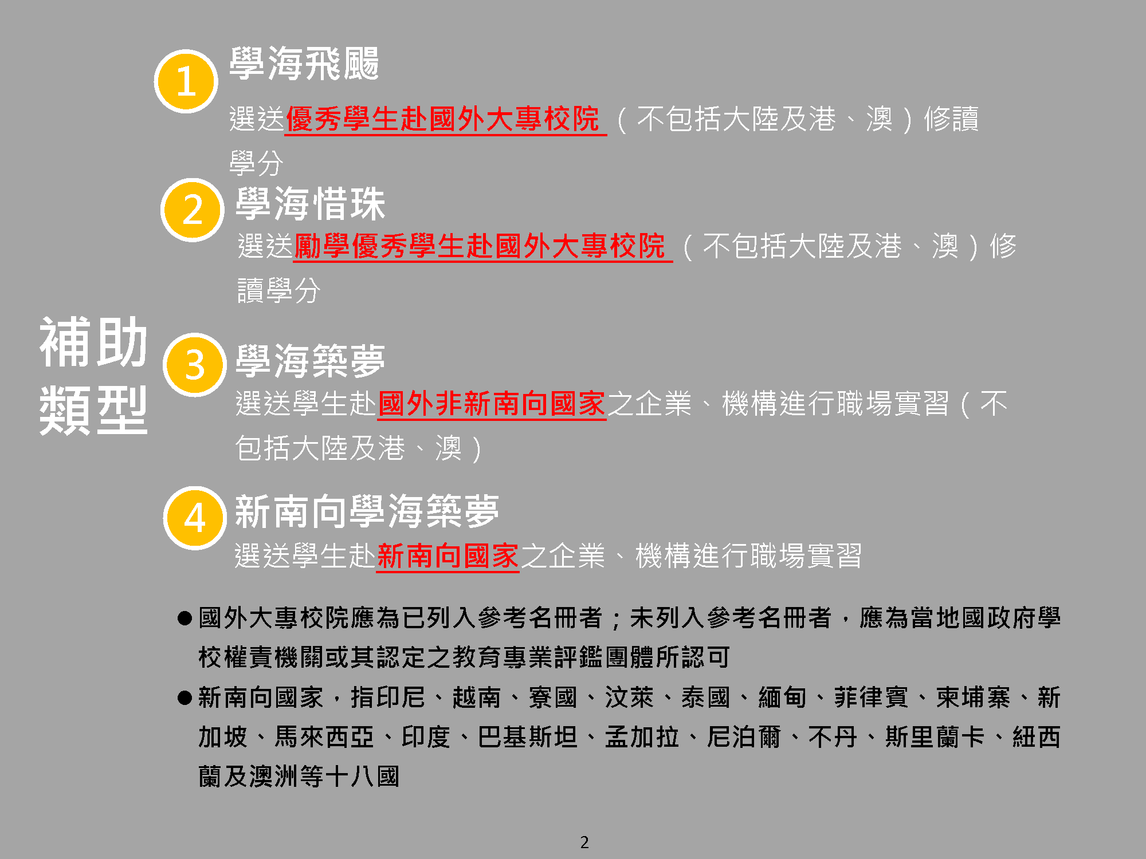

Slide 4
申請單位及補助對象
申請單位(薦送學校)
國內公私立大專校院(不包括軍警校院)。
各補助類型各校應提出相關配合款，其配合款不得少於本部核定補助金額之20%。
補助對象(學生)
具中華民國國籍，臺灣地區設有戶籍。
於薦送學校就讀一學期以上之在學學生。
申請學海惜珠者，應有各直轄市、縣(市)主管機關認定之低收入戶、中低收入戶或中低收入相關補助資格。
參與學生應通過薦送學校規定之專業及語言能力條件。
依本要點規定申請計畫補助者，同一申請人，同一教育階段，以補助一次為限。但不同補助類型計畫名額及經費有剩餘時，薦送學校得選送學生至不同補助類型計畫，不在此限。

Slide 5
作業時程及辦理方式

Slide 6
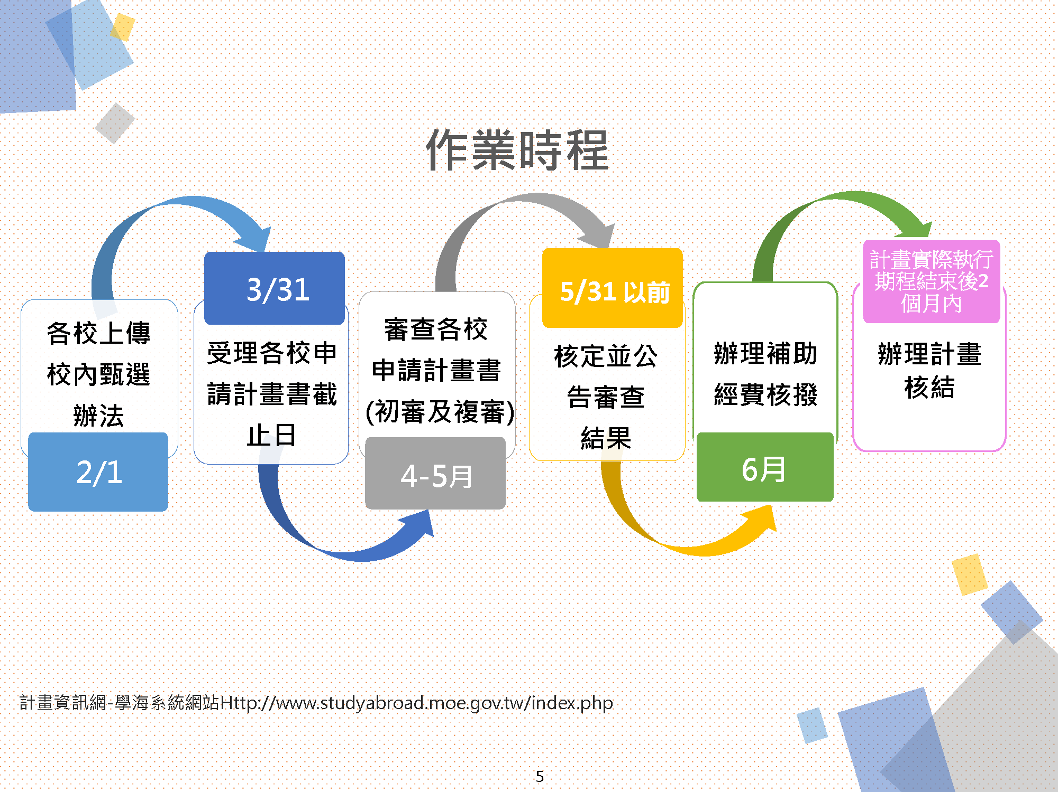

Slide 7
辦理方式
薦送學校須依補助要點作業時程規定，提出申請。
應於教育部核定當年度補助經費公告日起，選送學生赴國外研修或實習。
學海築夢：由薦送學校自行排定各子計畫優先順序。
新南向學海築夢：由薦送學校彙整各計畫主持人所提計畫案，每校最多薦送10個計畫案。
107年起，一律採線上報名及填寫計畫書，請至「教育部國內大專校院選送學生出國研修或國外專業實習網站」提出申請。
計畫資訊網-學海系統網站http://www.studyabroad.moe.gov.tw/index.php

Slide 8
補助期限、額度及預定名額
 | 學海築夢 | 新南向學海築夢
補助期限 | 赴國外實習期間不得少於30天(不包括來回途程交通時日) | 赴國外實習期間不得少於30 天，但赴印尼實習者，不得少於25天(以上均不包括來回途程交通時日 )
補助額度 | 各子計畫補助金額由薦送學校自訂 每人補助額度應包括一張來回經濟艙機票款，並以1次為限，另得包括生活費 計畫主持人或共同主持人之補助以1人為限，生活費最多不超過14日，並以計畫期程結束為限 | 各子計畫補助金額由教育部核定 每人補助額度應包括一張來回經濟艙機票款，並以1次為限，至多2個月之生活費 計畫主持人或共同主持人之補助以1人為限，生活費最多不超過14日，並以計畫期程結束前為限
全國預定 補助名額 | 800名 | 600名
每位選送生獲補助金額＝應包括教育部補助款+薦送學校之配合款

Slide 9
薦送學校申請程序及應繳交文件
2月1日以前，學校須依教育部要點規定，自訂校內審查機制，且訂定校內甄選簡章，上傳至計畫資訊網，公開受理學生申請
2月1日開放至計畫資訊網填寫申請計畫書，3月31日23點59分以前，將用印完成之申請書封面(須包括校內各單位主管之用印)，掃描上傳至計畫資訊網，並於線上送出申請；逾時送出申請者，計畫辦公室不受理亦不接受補件

Slide 10
審查程序及標準

Slide 11
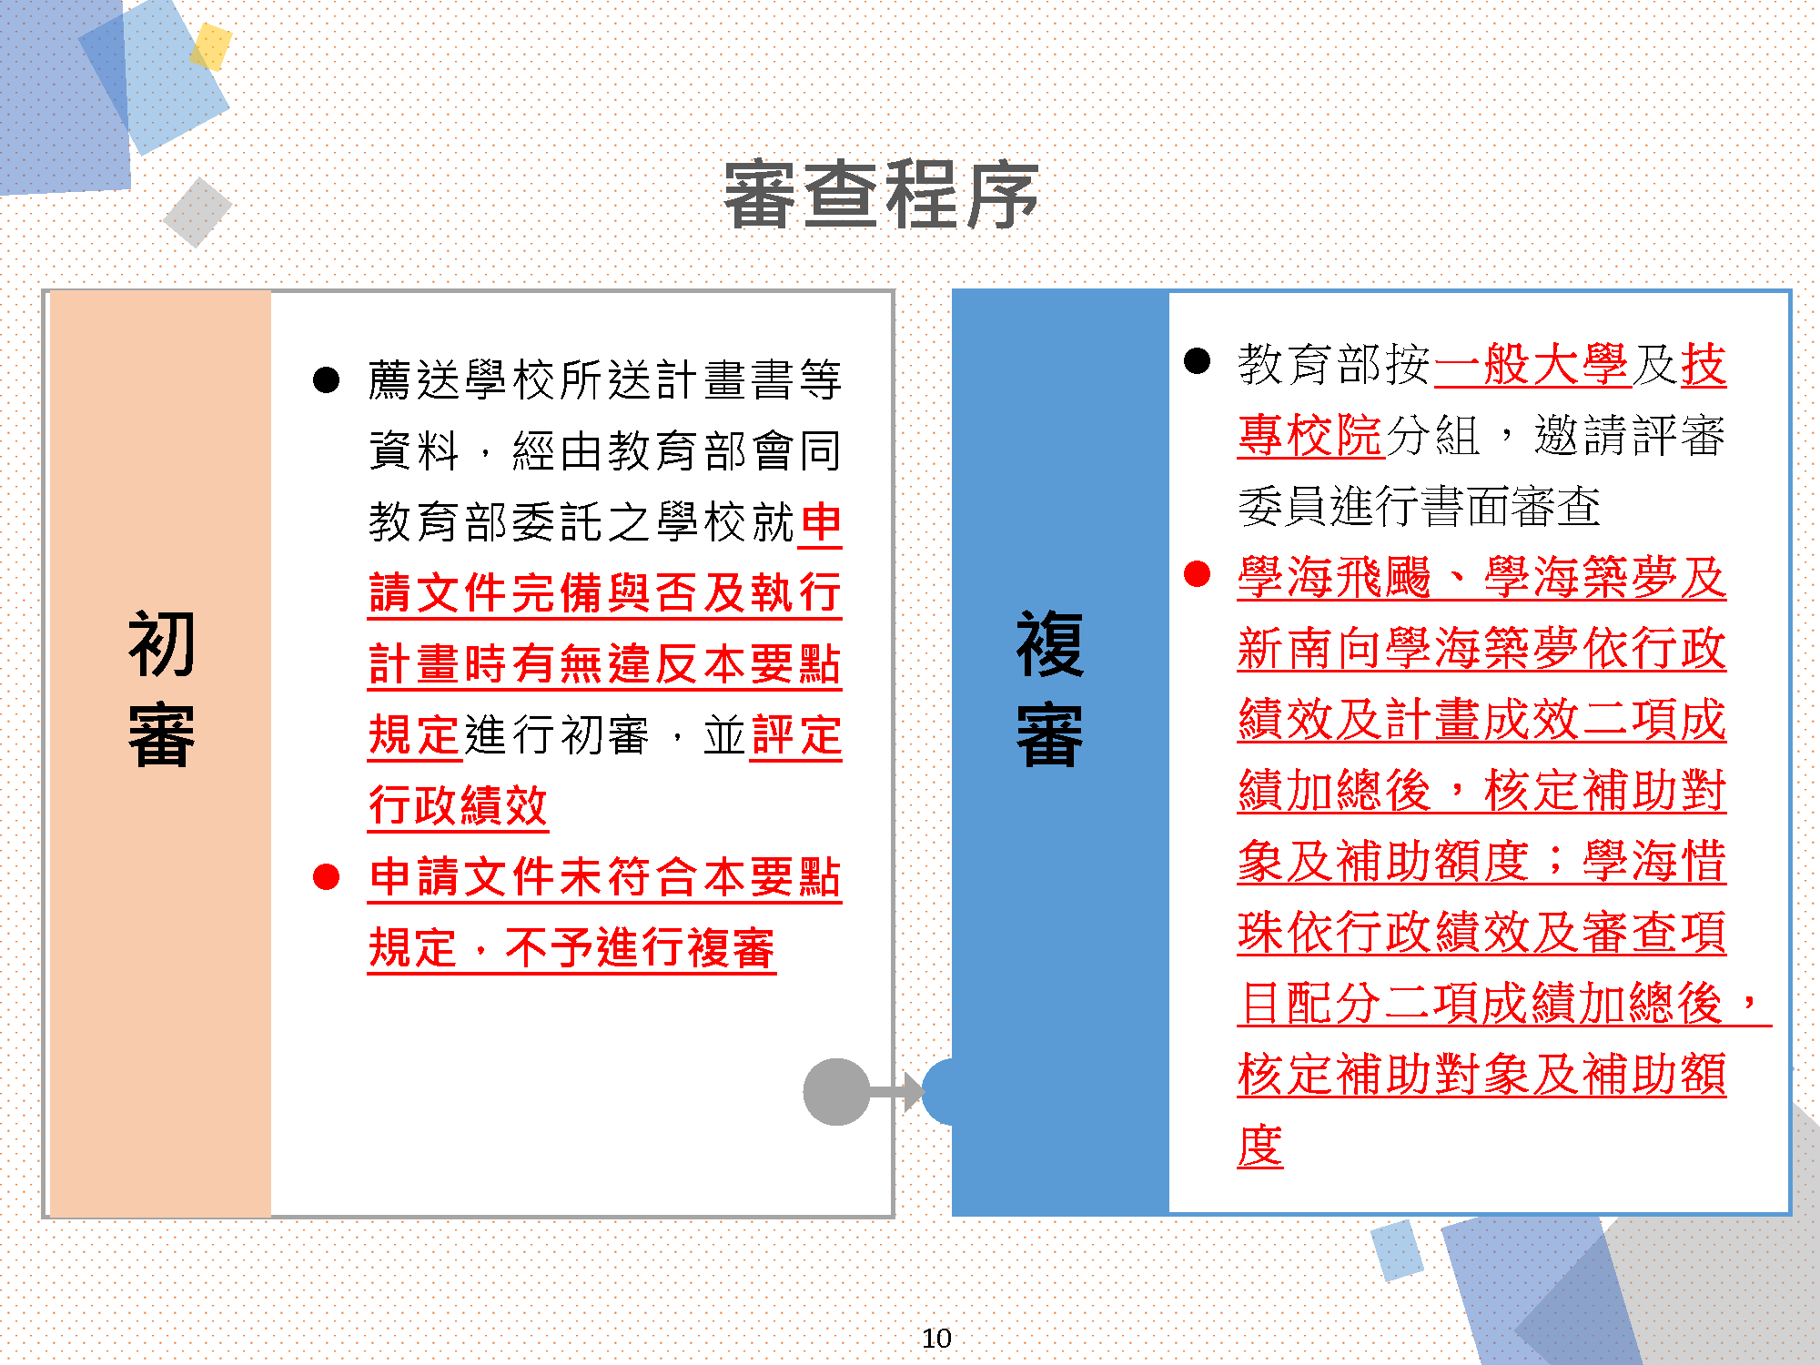

Slide 12
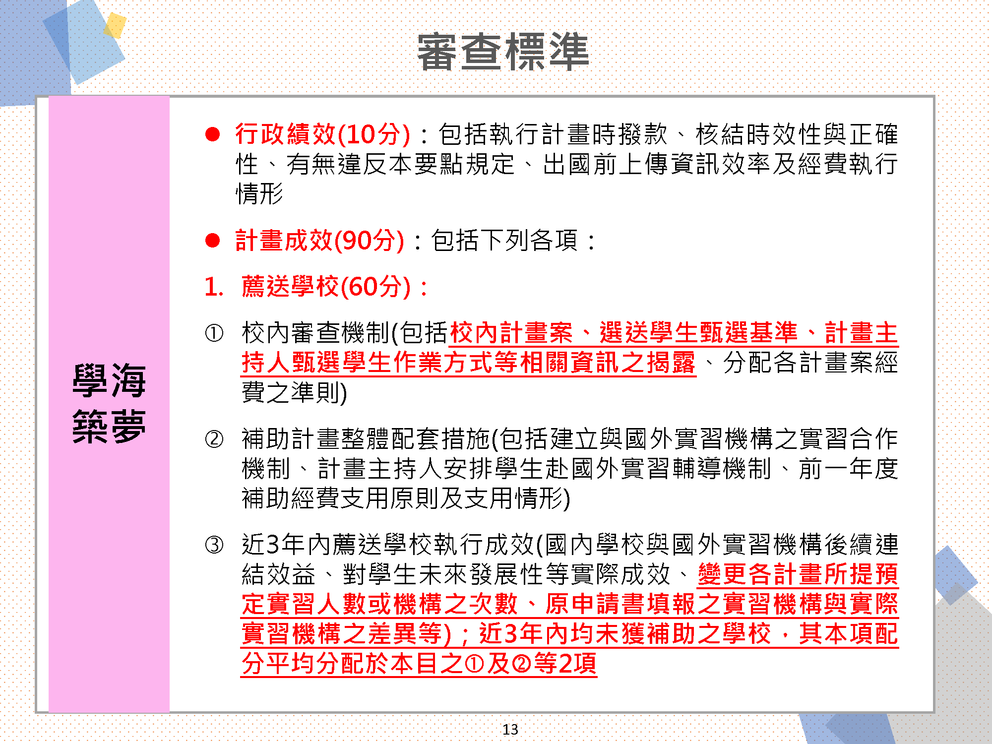

Slide 13
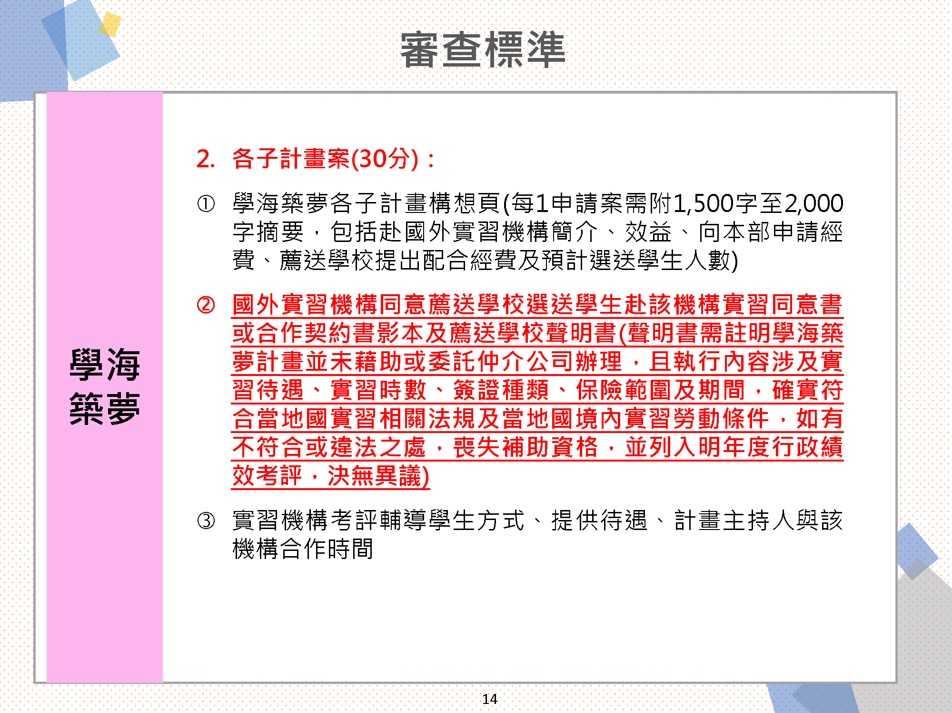

Slide 14
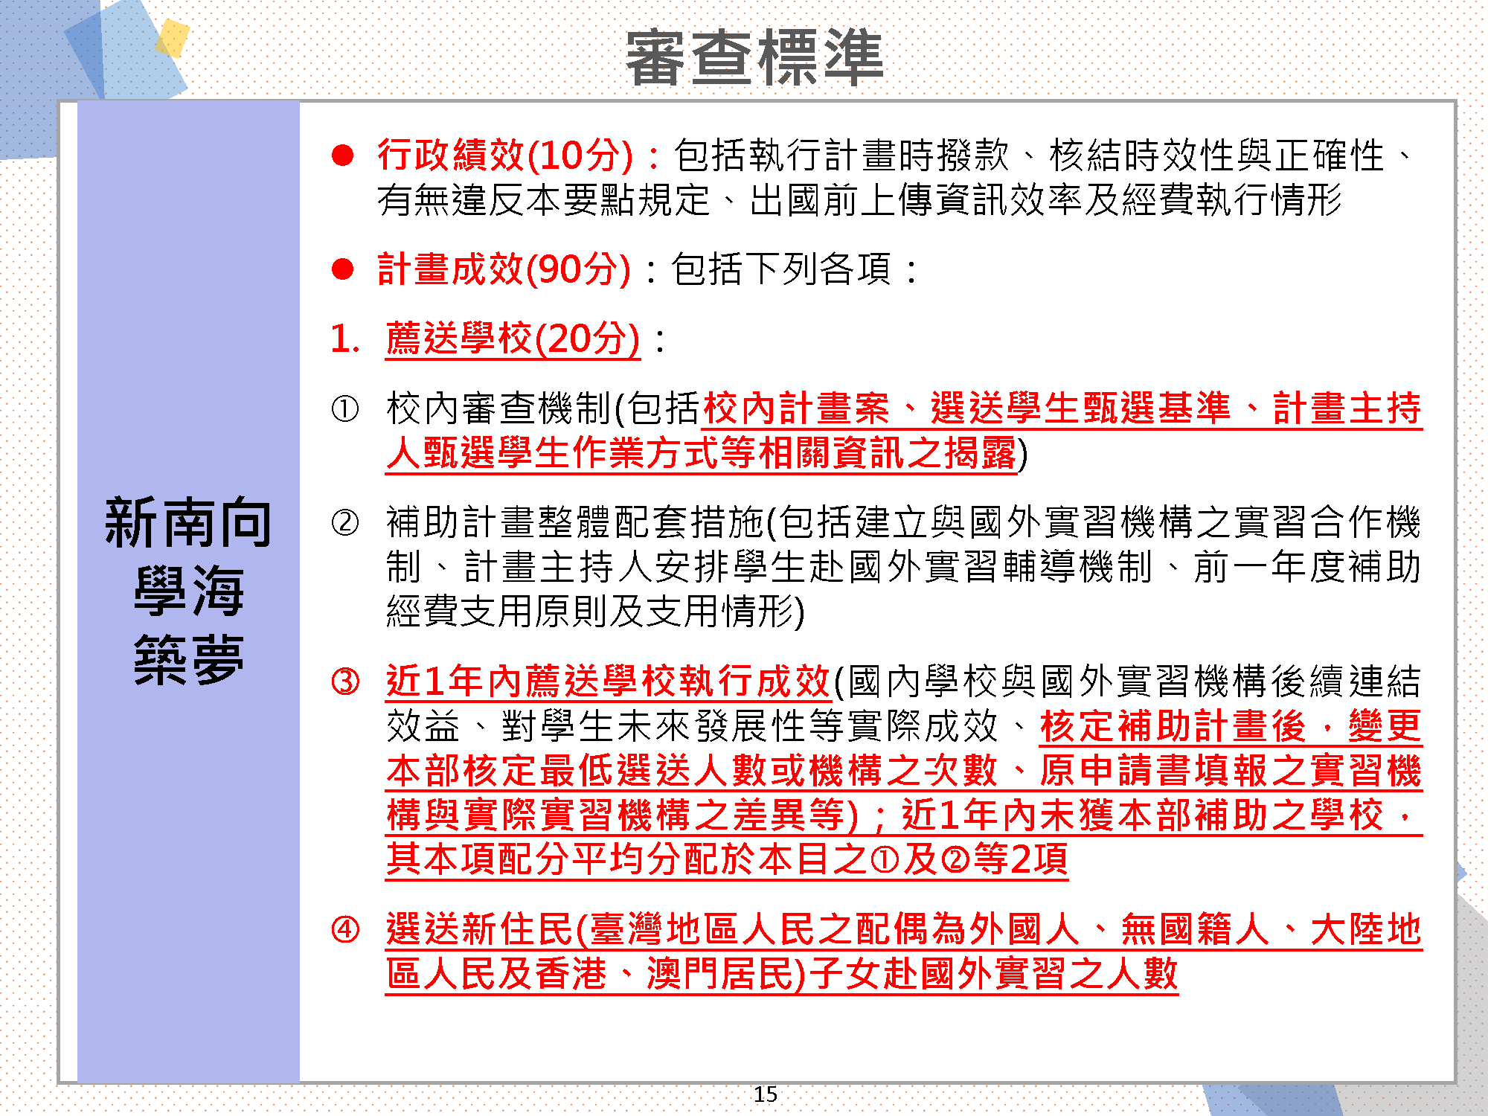

Slide 15
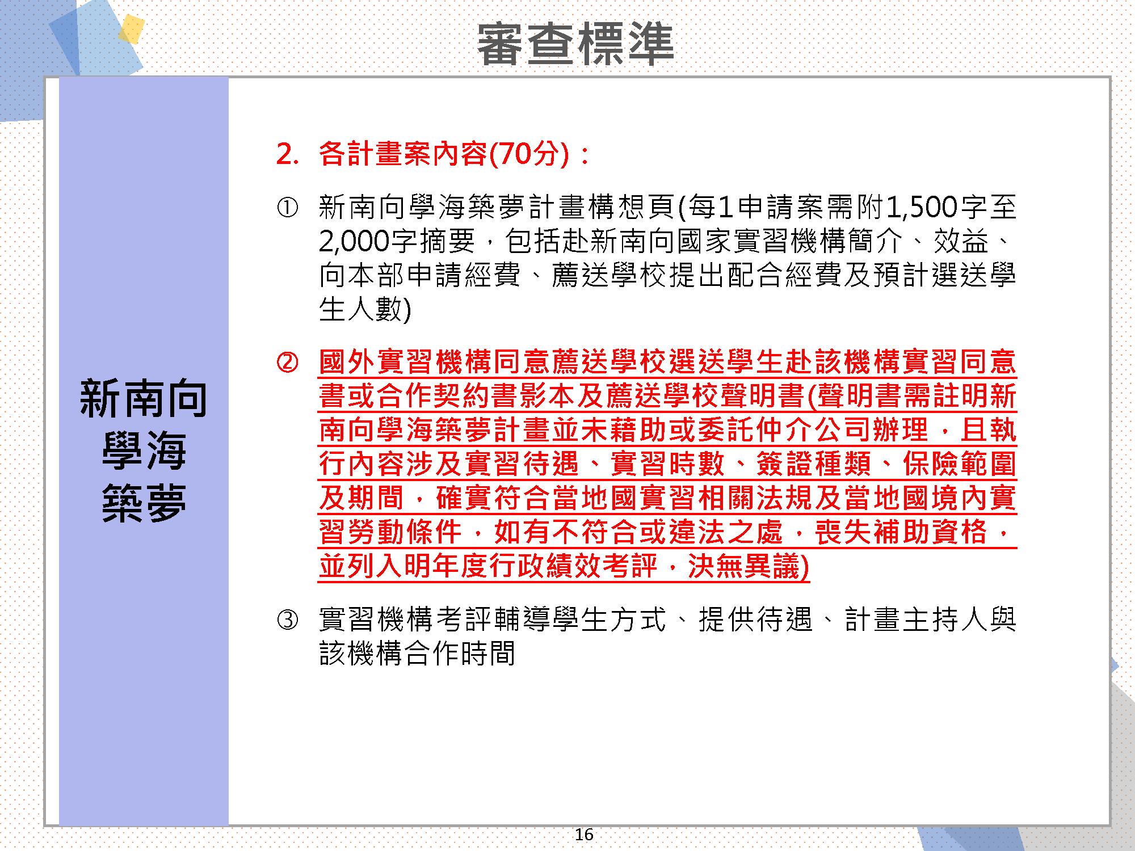

Slide 16
注意事項

Slide 17
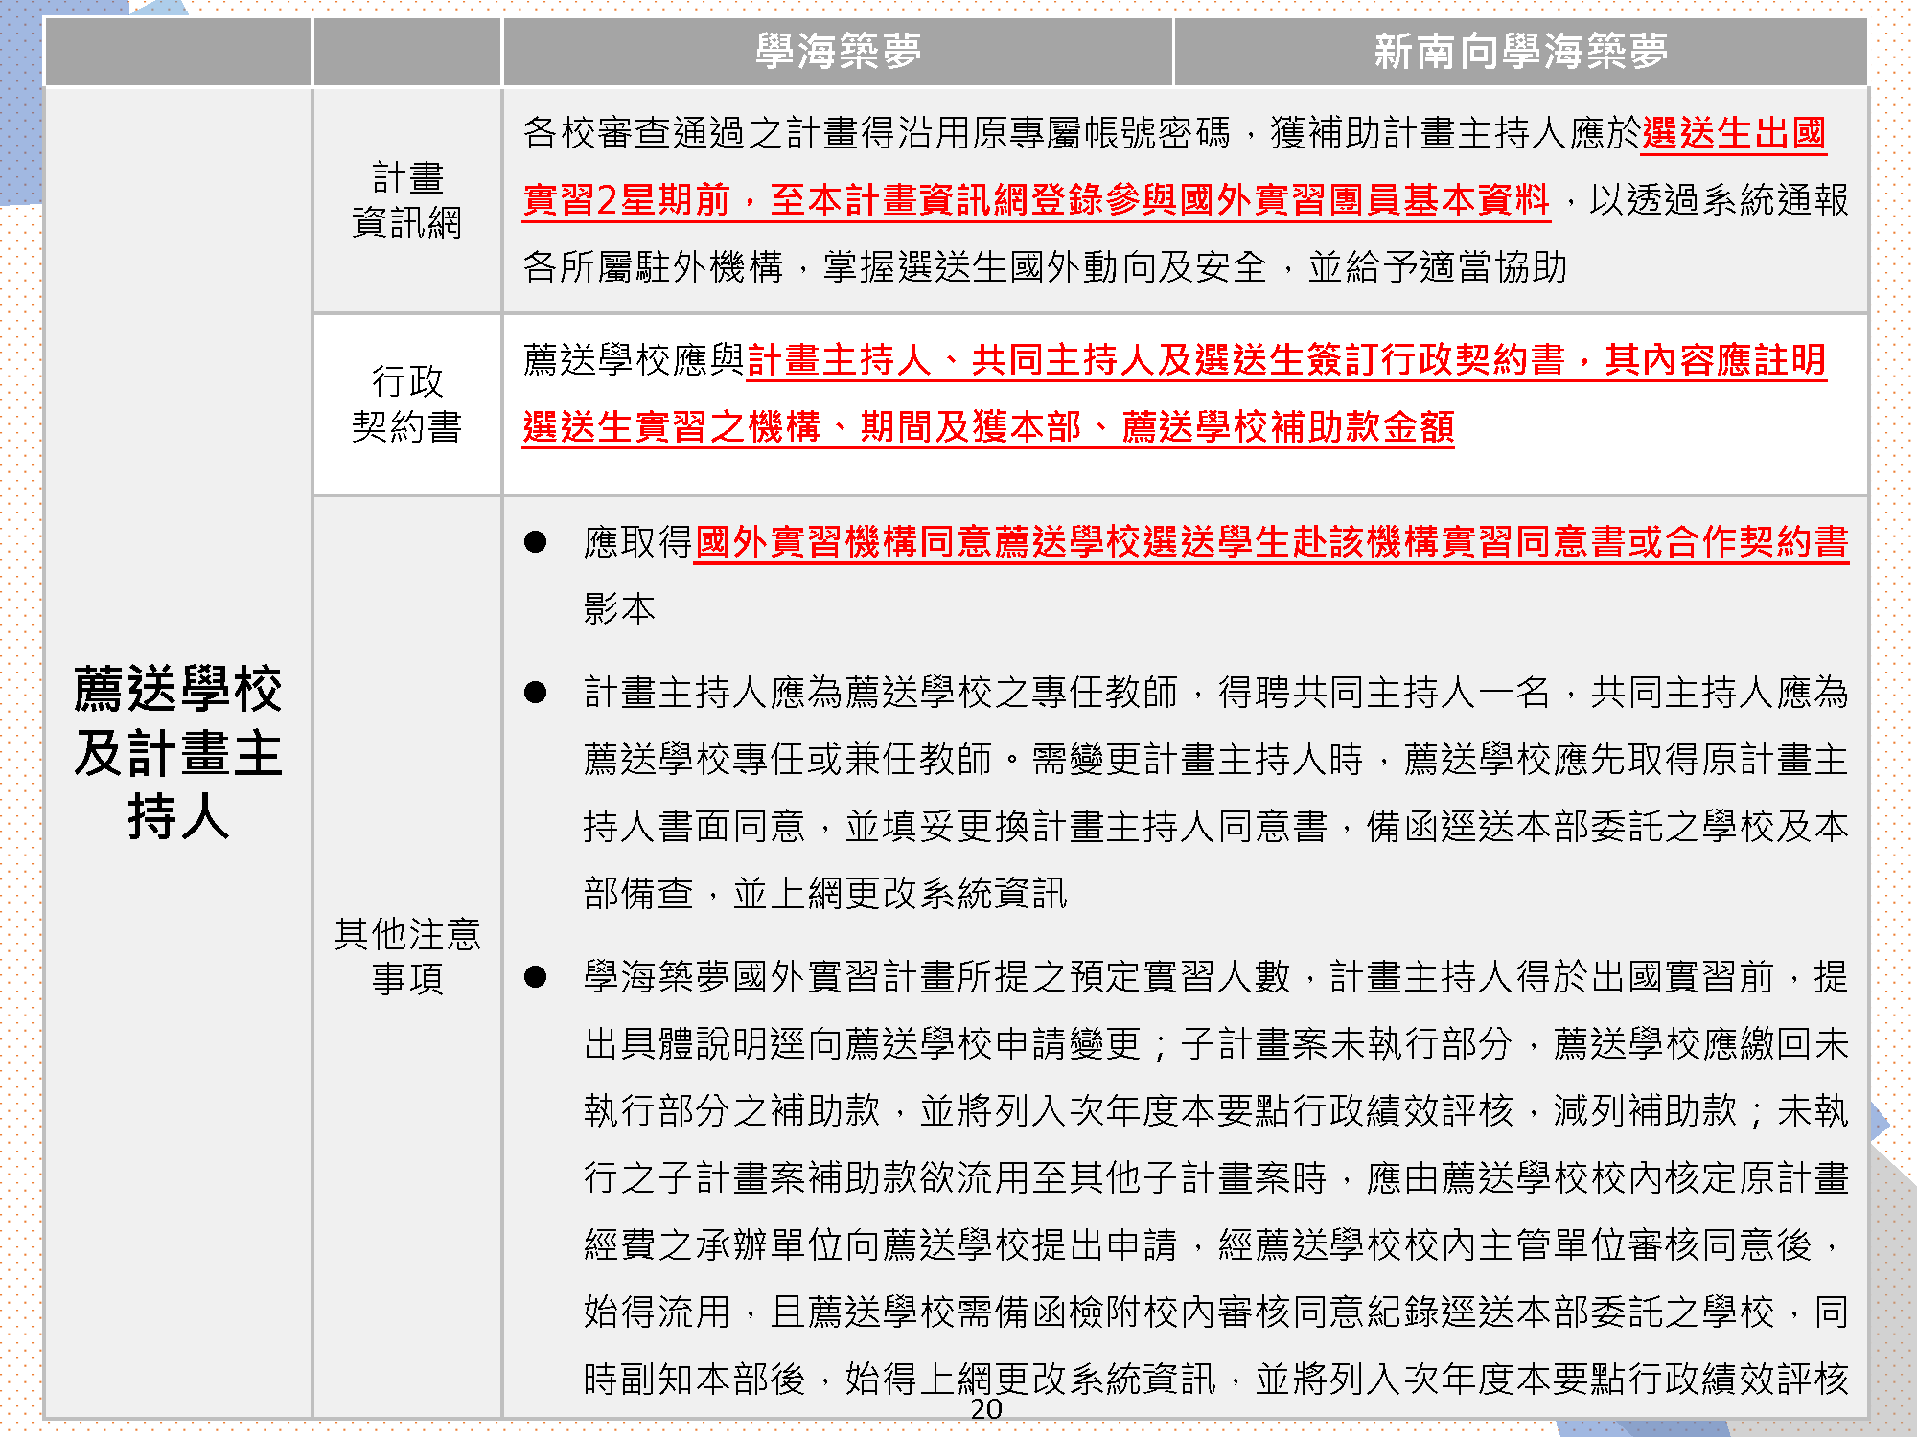

Slide 18
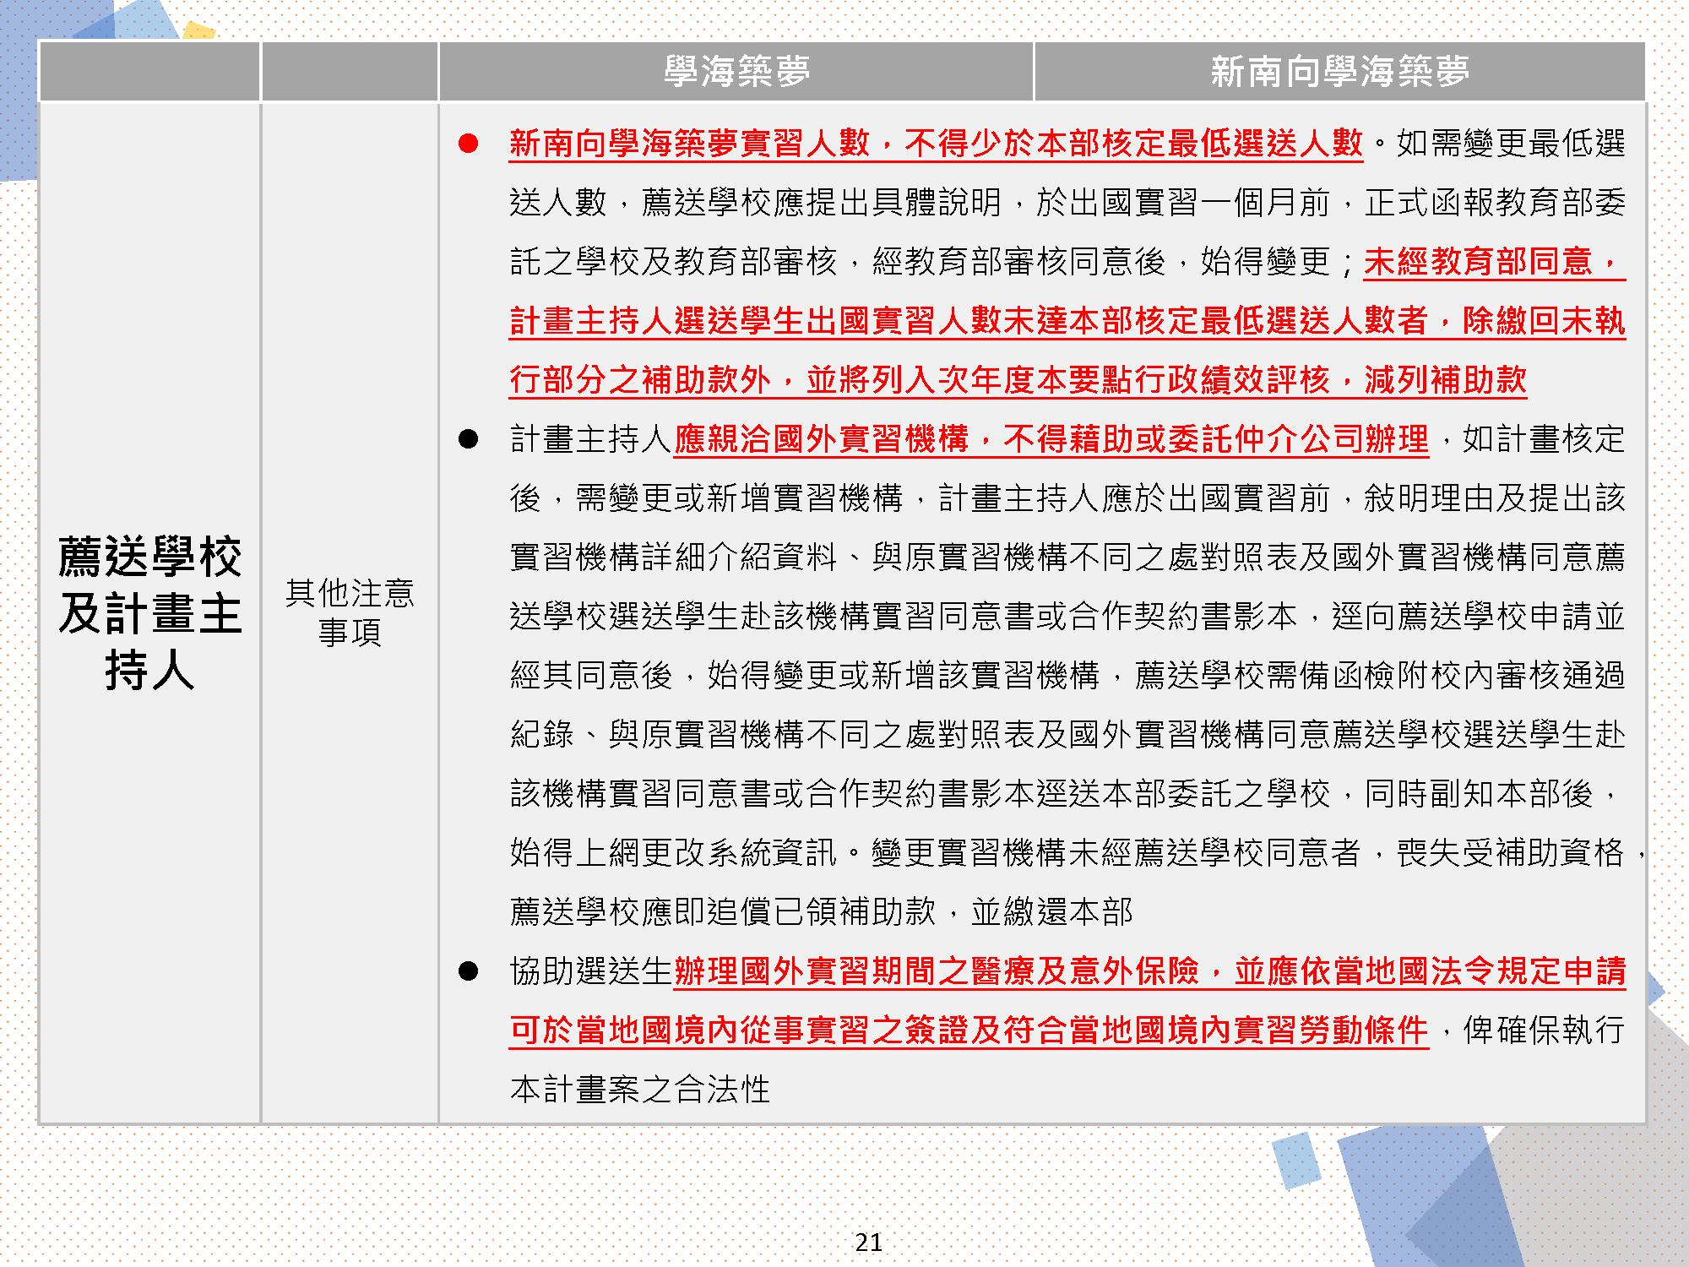

Slide 19
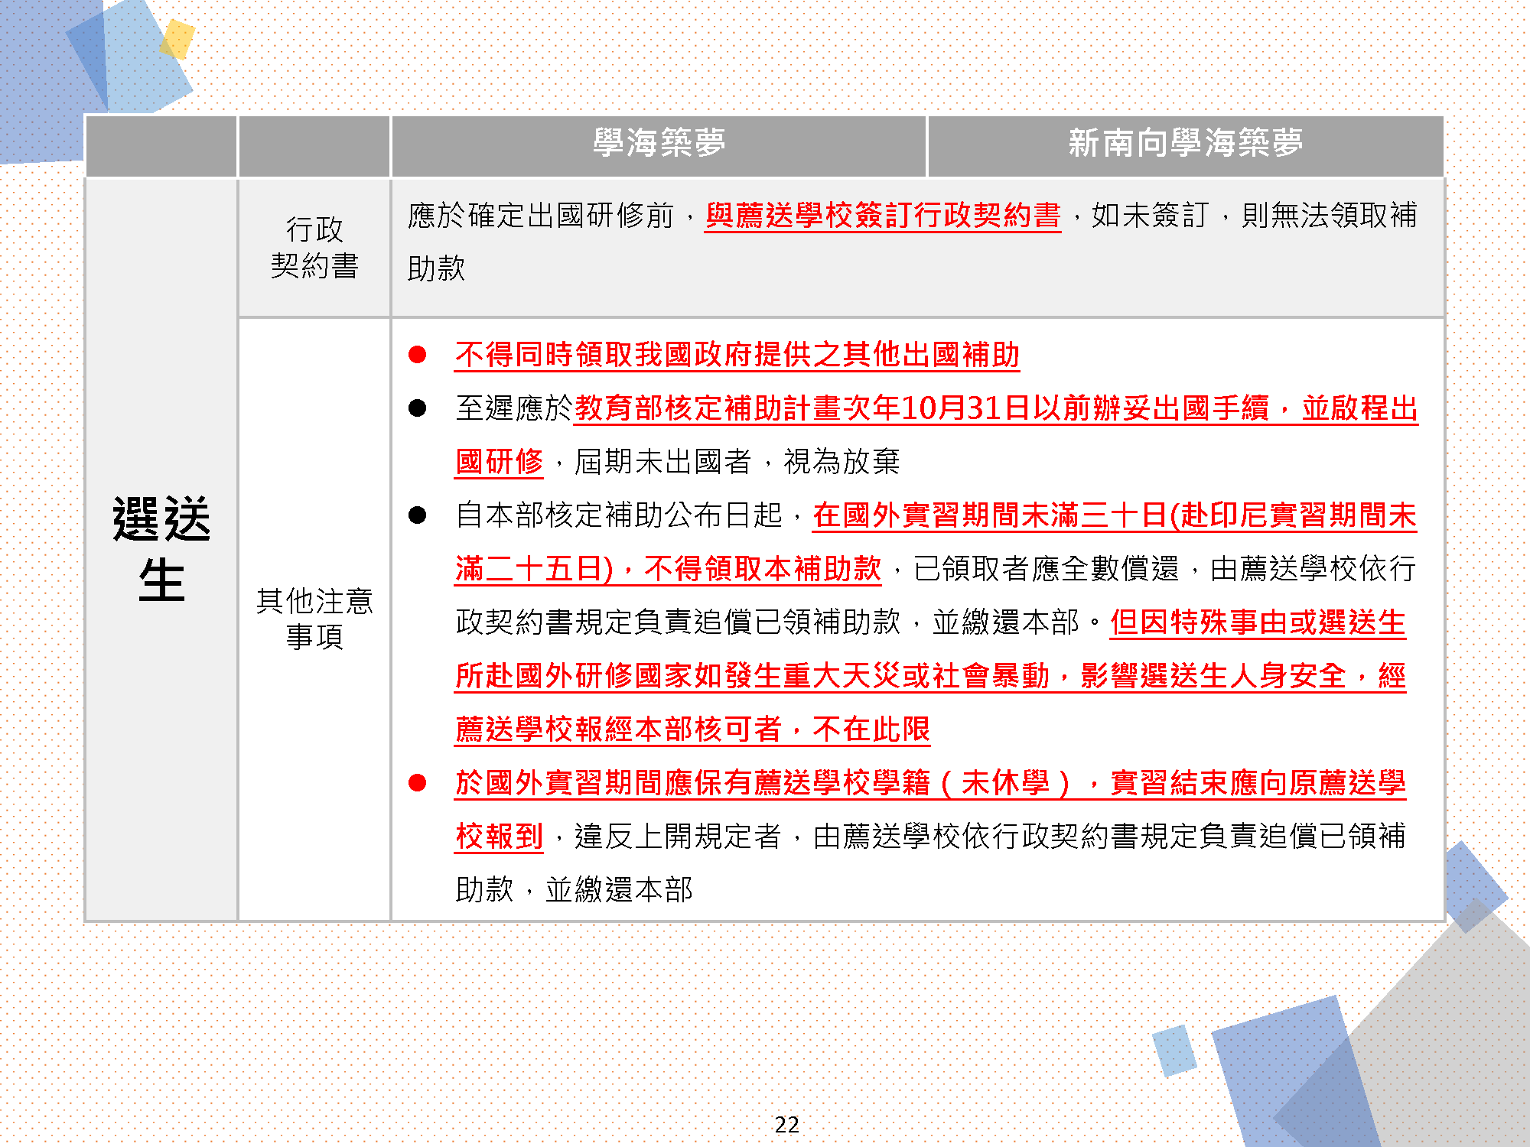

Slide 20
經費核撥及結案

Slide 21
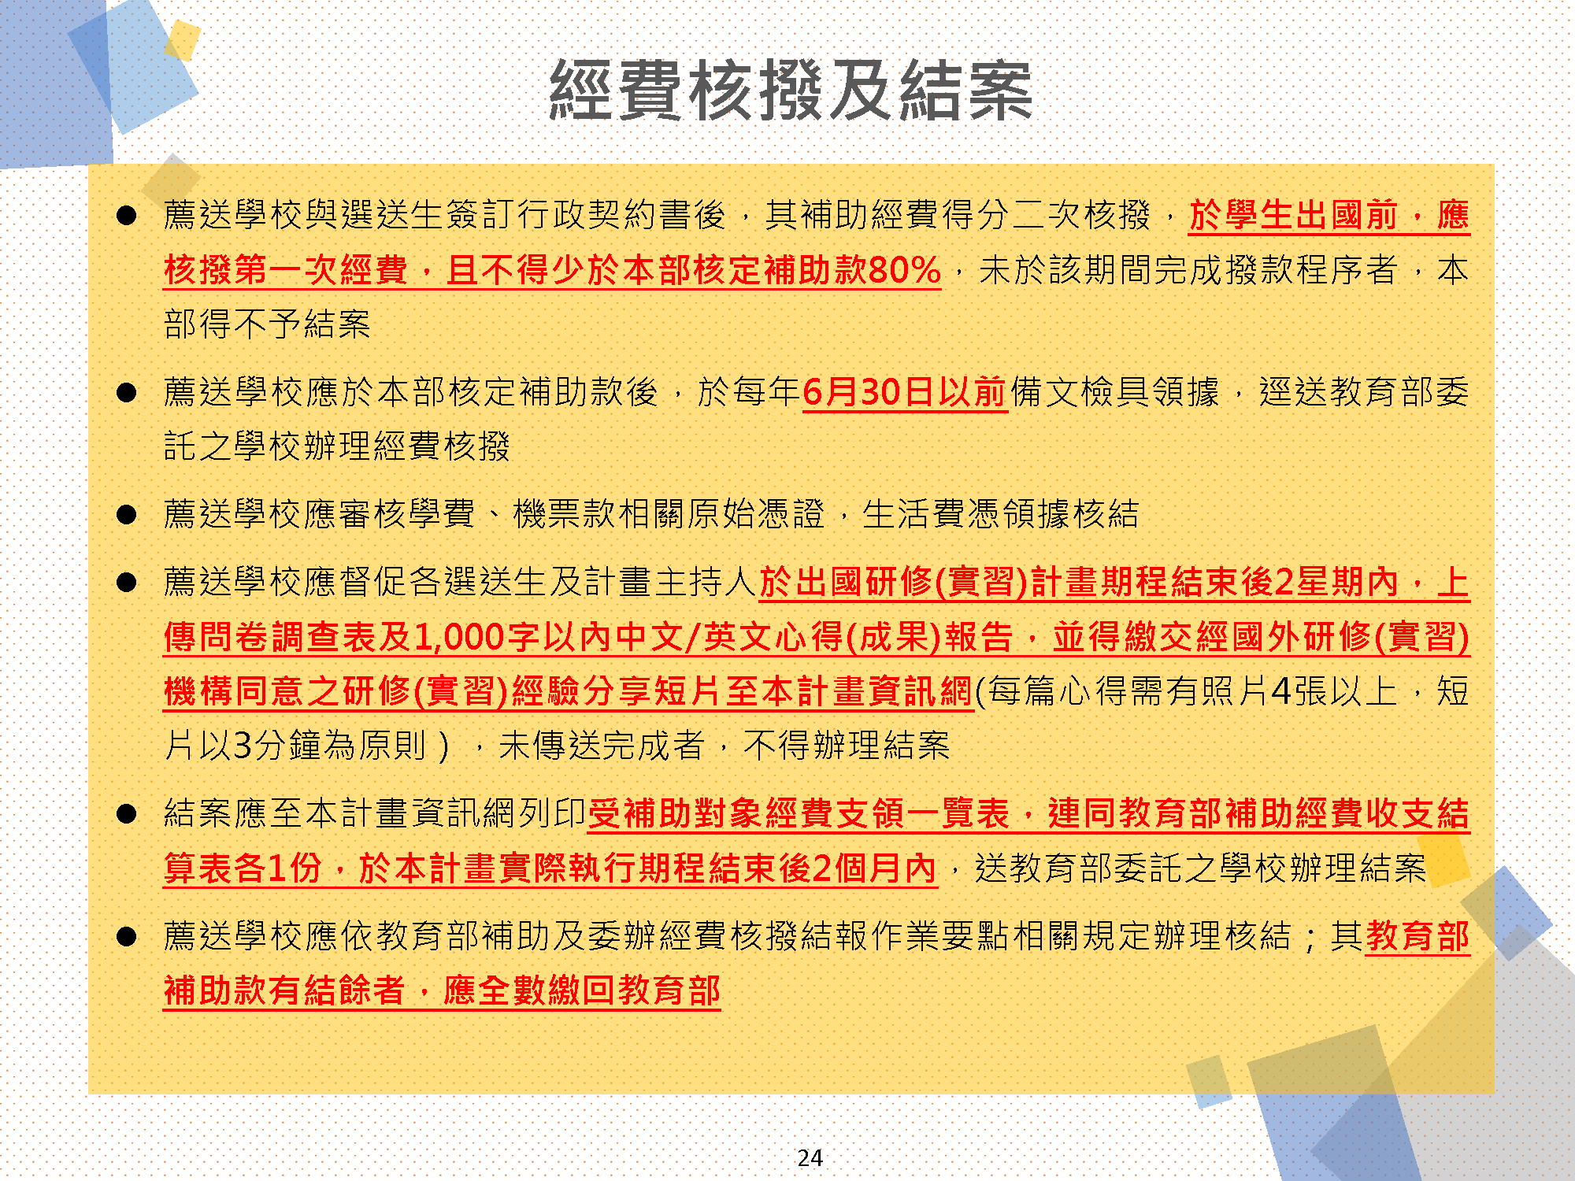

Slide 22
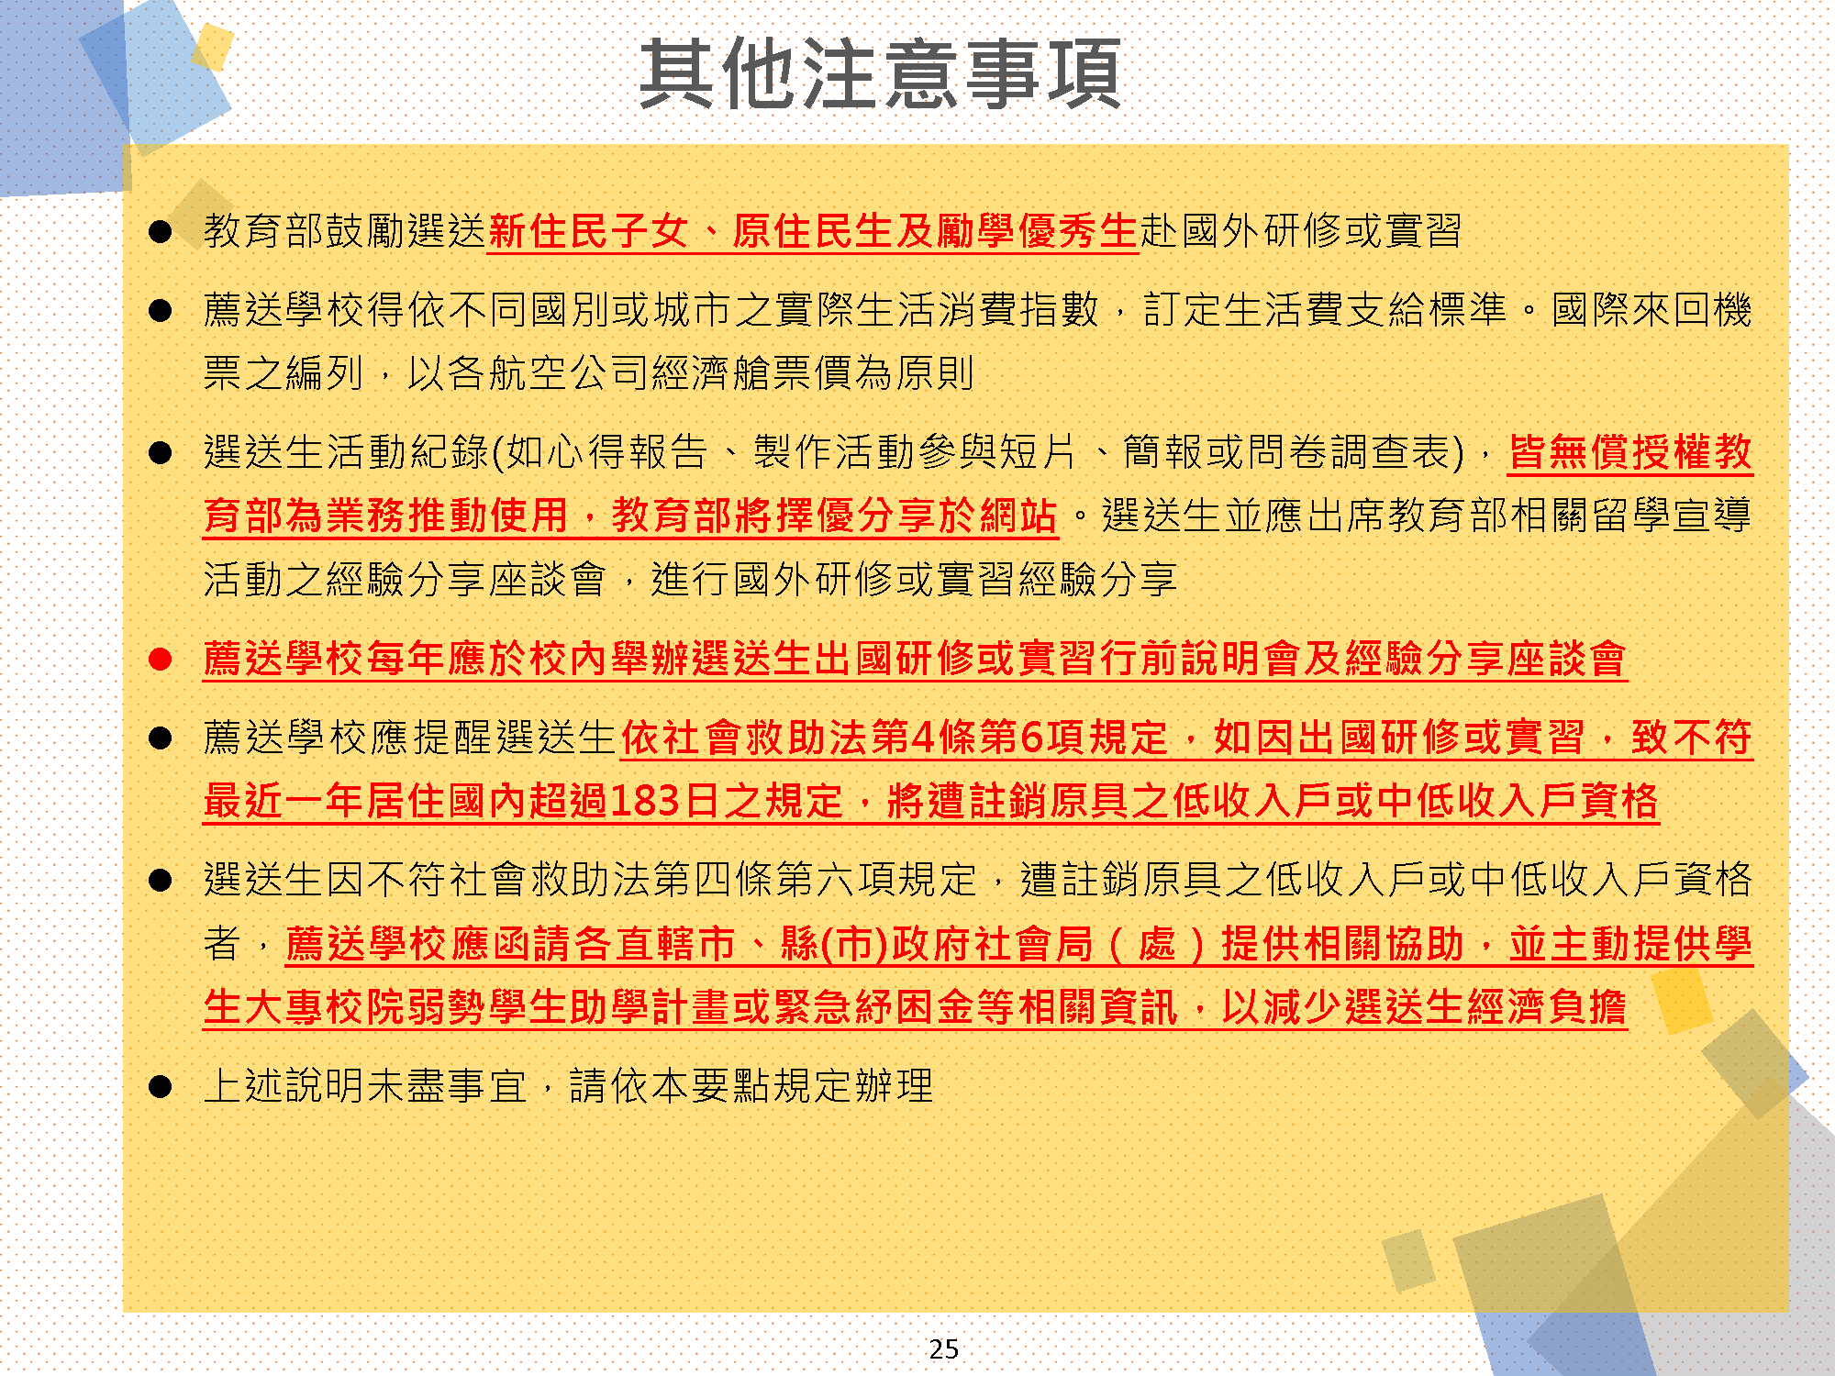

Slide 23
簡報結束，謝謝。

